Slide 1

SİNCAN AHMET ANDİÇEN M.T.A.LİSESİ
2016
TEMEL İŞ SAĞLIĞI VE GÜVENLİĞİ EĞİTİMİ

Slide 2
EĞİTİM PROGRAMI
İş Sağlığı ve Güvenliği Mevzuatı ile İlgili Bilgiler
Meslek Hastalıkları ve Korunma Prensipleri
İlk yardım
Teknik Konular -1
Teknik Konular -2

Slide 3
GENEL KONULAR
ÖĞRENİM HEDEFLERİ
- 6331 Sayılı İş Sağlığı ve Güvenliği Kanunu
- Çalışma Mevzuatı ile İlgili Genel Konular
- Çalışanın Yasal Hak ve Sorumlulukları
İş Kazası ve Meslek Hastalığından Doğan Hukuki Sonuçlar
İş Kazalarının Sebepleri ve Korunma Yöntemleri.
İş Sağlığı ve Güvenliği Genel Kuralları ve Güvenlik Kültürü

Slide 4
YASAL HAK VE SORUMLULUKLAR
T.C ANAYASA MADDELERİ
Madde 50 – Kimse, yaşına, cinsiyetine ve gücüne uymayan işlerde çalıştırılamaz.
- Küçükler ve kadınlar ile bedeni ve ruhi yetersizliği olanlar çalışma şartları bakımından özel olarak
korunurlar.
- Dinlenmek, çalışanların hakkıdır.

Slide 5
YASAL HAK VE SORUMLULUKLAR
T.C. ANAYASA MADDELERİ
Madde 56 – Herkes, sağlıklı ve dengeli bir çevrede yaşama hakkına sahiptir.
- Devlet, herkesin hayatını, beden ve ruh sağlığı içinde sürdürmesini sağlamak; insan ve madde gücünde
tasarruf ve verimi artırarak, işbirliğini gerçekleştirmek amacıyla sağlık kuruluşlarını tek elden planlayıp hizmet
vermesini düzenler.

Slide 6
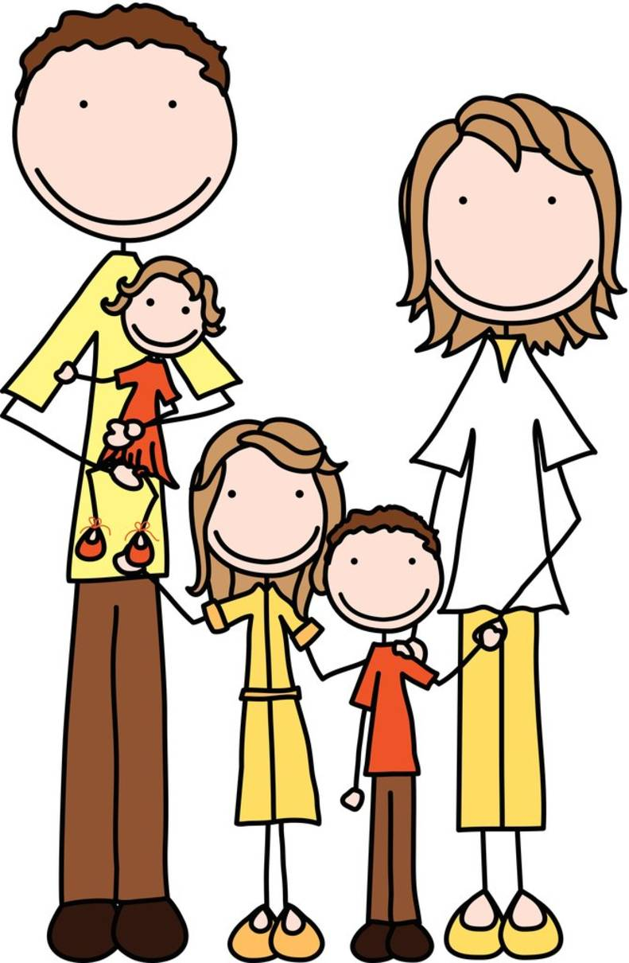
YASAL HAK VE SORUMLULUKLAR
İnsan Hakları Bildirgesi
Madde 3:
Yaşamak, özgürlük ve kişi güvenliği herkesin hakkıdır.
Madde 23:
Herkes, çalışma, işini özgürce seçme, adil ve uygun çalışma şartlarının sağlanması ve işsizlikten korunma haklarına sahiptir.

Slide 7
T.C. ANAYASASI
MADDE 49
Çalışma herkesin hakkı ve ödevidir.
4857 SAYILI İŞ KANUNU
MADDE 77
Her işveren,
İşyerinde çalışanların sağlığını ve iş güvenliğini sağlamak için
Gerekli olanı yapmak ve bu husustaki şartları sağlamak ve Araçları noksansız bulundurmakla yükümlüdür.
Çalışanlar da;
Çalışan sağlığı ve iş güvenliği hakkındaki usul ve şartlara uymak zorundadırlar.
7

Slide 8
YASAL HAK VE SORUMLULUKLAR
İş Sağlığı ve Güvenliği Nedir?
İşin yapılması sırasında çeşitli nedenlerden kaynaklanan sağlığa ve güvenliğe zarar verebilecek koşullardan korunmak amacı ile yapılan sistemli ve bilimsel çalışmalardır.

Slide 9
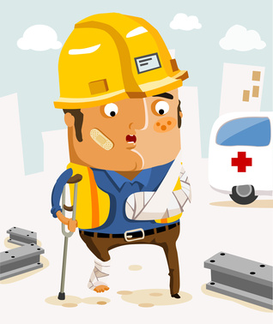
YASAL HAK VE SORUMLULUKLAR
İş Sağlığı ve Güvenliğinin Amacı
• Sağlıklı ve güvenli bir çalışma ortamı sağlamak,
• Çalışanları çalışma ortamından kaynaklanan sağlık ve güvenlik risklerine karşı korumak,
• Çalışanların sağlık, güvenlik ve refahını sağlamak ve geliştirmek,
• Çalışmaların devamlılığını sağlamak,
• Verimliliği artırmak

Slide 10
Neden İş Güvenliği?
Dünyada her 3 dakikada bir iş kazası gerçekleşiyor.
Her 90 dakikada bir kişi sakat kalıyor,
Türkiye ölümlü iş kazalarında
Avrupa’da 1. / Dünya’da 3. sırada.

Slide 11
NEDEN İŞ GÜVENLİĞİ ?
Dünya | Türkiye
Her gün; 1 Milyon iş kazası olmakta, 4932 çalışan işle ilgili hastalıklar,1096 çalışan iş kazası nedeniyle hayatını kaybetmektedir. | Her gün; 172 iş kazası olmakta, 4 kişi iş kazası nedeniyle hayatını kaybetmektedir. 6 kişi İş Göremez hale gelmektedir
Bu kayıpların maddi değeri ülkelerin GSYİH’nın % 3-5’i arasında (bazı kaynaklara göre ise %1-4 arası) değişmektedir (Ülkemize maliyeti en az 8 milyar TL.).
EUROSTAT VERİLERİNE GÖRE 100 BİNDE ÖLÜMLÜ İŞ KAZASI ORANLARI
ÜLKE | 2002 | 2003 | 2004 | 2005 | 2006 | 2007
TÜRKİYE (SGK Verisi) | 16.6 | 14.4 | 13.6 | 15.5 | 20.3 | 12.3
E.U (15 ÜLKE) | 2.5 | 2.5 | 2.4 | 2.3 | 2.4 | 2.1

Slide 12
YASAL HAK VE SORUMLULUKLAR
NEDEN İŞ GÜVENLİĞİ ?
Ülkemizde 2012 yılında 744 çalışan hayatını kaybetti, 2.209 kişi de iş göremez hale geldi.
Video

Slide 13
YASAL HAK VE SORUMLULUKLAR
20.06.2012 TARİHİNDE
6331 SAYILI İŞ SAĞLIĞI VE GÜVENLİĞİ KANUNU
YAYINLANDI…

Slide 14
YASAL HAK VE SORUMLULUKLAR
KANUN İŞVERENE VE ÇALIŞANA SORUMLULUKLAR GETİRDİ

Slide 15
YASAL HAK VE SORUMLULUKLAR
YENİ KANUNLA BİRLİKTE
HER İŞYERİ;
İŞ SAĞLIĞI VE GÜVENLİĞİ EĞİTİMİ VERMEK RİSK ANALİZİ VE
ACİL DURUM EYLEM PLANI YAPMAK ZORUNDADIR

Slide 16

YASAL HAK VE SORUMLULUKLAR
BU SORUMLULUKLAR NELER ?
(BURADA BULUNMA AMACIMIZ)
ÇALIŞANLAR
- Az tehlikeli işyerleri için en az sekiz saat, 3 yılda bir,
- Tehlikeli işyerleri için en az on iki saat, 2 yılda bir,
Çok tehlikeli işyerleri için en az on altı saat, her yıl
EĞİTİM ALMALARI ZORUNLUDUR

Slide 17
YASAL HAK VE SORUMLULUKLAR
BU SORUMLULUKLAR NELER ?
İŞ GÜVENLİĞİ UZMANI BULUNDURMAK.
İŞYERİ HEKİMİ BULUNDURMAK.
DİĞER SAĞLIK PERSONELİ BULUNDURMAK.

Slide 18
GENEL İŞ SAĞ.VE GÜV.KURAL
NE ZAMAN ?
Kamu Kurumları ve 50 den Az Çalışanı Olan Az Tehlikeli İşyerleri 01.07.2016 Tarihinde
50 den Az Çalışanı Olan Tehlikeli ve Çok Tehlikeli İşyerleri 01.01.2014 Tarihinde

Slide 19
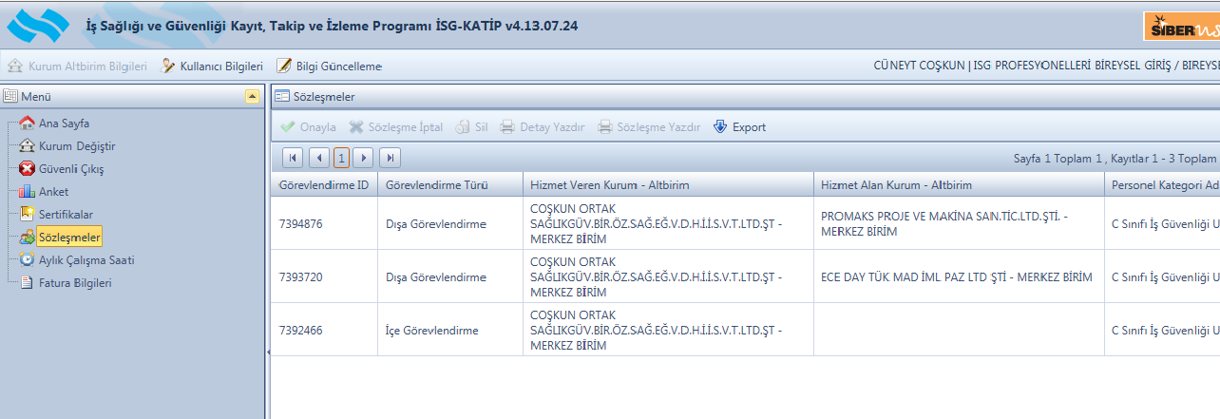
GENEL İŞ SAĞ.VE GÜV.KURAL
NASIL KONTROL EDİLİYOR ?

Slide 20
YASAL HAK VE SORUMLULUKLAR
CEZALARIN BAZILARI
6331 SAYILI İŞ SAĞLIĞI VE GÜVENLİĞİ KANUNUNA GÖRE UYGULANACAK İDARİ PARA CEZALARI
Kanun Maddesi |  | Ceza Maddesi | Fiil | 01.01.2013 itibarıyla Ceza Miktarı YDO=%7,80 | Açıklama
 | 4/1-b | 26-1/a | İşyerinde alınan iş sağlığı ve güvenliği tedbirlerini izlememek, denetlememek ve uygunsuzlukları gidermemek. | 2.156 | Türk Lirası
6 | 6/1-a | 26-1/b | İş güvenliği uzmanı çalıştırmamak. | 5.390 | TL / Her ay (Aykırılığın devamı halinde)
 | 6/1-a | 26-1/b | İşyeri hekimi çalıştırmamak. | 5.390 | TL / Her ay (Aykırılığın devamı halinde)
 | 6/1-a | 26-1/b | Diğer sağlık personeli çalıştırmamak. | 2.695 | TL / Her ay (Aykırılığın devamı halinde)
10 | 10/1 | 26-1/ç | Risk değerlendirmesi yapmamak veya yaptırmamak. | 3.234 | Türk Lirası
 |  |  | Risk değerlendirmesi yapmamaya veya yaptırmamaya devam etmek. | 4.851 | TL / Her ay (Aykırılığın devamı halinde)

Slide 21
YASAL HAK VE SORUMLULUKLAR
CEZALARIN BAZILARI
6331 SAYILI İŞ SAĞLIĞI VE GÜVENLİĞİ KANUNUNA GÖRE UYGULANACAK İDARİ PARA CEZALARI
Kanun Maddesi |  | Ceza Maddesi | Fiil | 01.01.2013 itibarıyla Ceza Miktarı YDO=%7,80 | Açıklama
11 | 11 | 26-1/d | Acil durumları belirlememek, acil durumlar için tedbir almamak, acil durum planlarını hazırlamamak, destek elemanı görevlendirmemek, araç gereç sağlamamak, acil durumlarda işyeri dışındaki kuruluşla irtibatı sağlayacak düzenlemeyi yapmamak. | 1.078 | TL / Her yükümlülük için
 |  |  |  | 1.078 | TL / Her ay (Aykırılığın devamı halinde)
 | 15/2 | 26-1/f | Tehlikeli ve çok tehlikeli sınıfta yer alan işyerlerinde çalışacaklar için yapacakları işe uygun olduklarını belirten sağlık raporu almamak | 1.078 | TL / Her çalışan için
17 | 17 | 26-1/ğ | Çalışanlara eğitim verme yükümlülüğüne uymamak (İSG eğitimi, çalışan temsilcisine özel eğitim, mesleki eğitim, iş kazası geçirene ilave eğitim, yenileme eğitimi, başka işyerinden çalışmak için gelenlere eğitim, geçici iş ilişkisiyle gelenlere eğitim vermemek, eğitim maliyetini çalışanlara yansıtmak, eğitimlerde geçen süreyi çalışma süresinden saymamak.) | 1.078 | TL / Her çalışan için

Slide 22




YASALAR ÇIKARMAK,
DENETLEMEK,
TEKNİK ÇALIŞMALARIN ALT YAPISINI OLUŞTURMAK.
İŞ GÜVENLİĞİ KURAL VE
TALİMATLARINA UYGUN ÇALIŞMA DÜZENİNİ KORUMAK..
ÇALIŞAN
TEKNİK GÜVENLİK KONULARINDA ÇALIŞMALAR YAPILMASINI SAĞLAMAK,
İŞVEREN
EMNİYETSİZ DURUMLARI GİDERMEK.

Slide 23
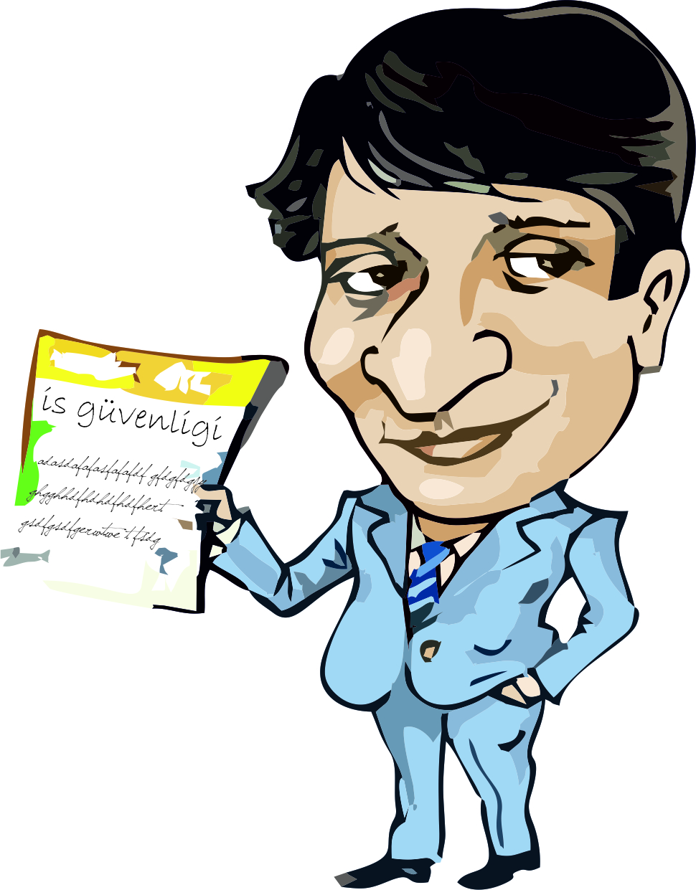
YASAL HAK VE SORUMLULUKLAR
Çalışanların Yasal Hak ve Sorumlulukları
DEVLET
Yasalar Çıkarmak
Denetlemek
Alt yapı oluşturmak

Slide 24
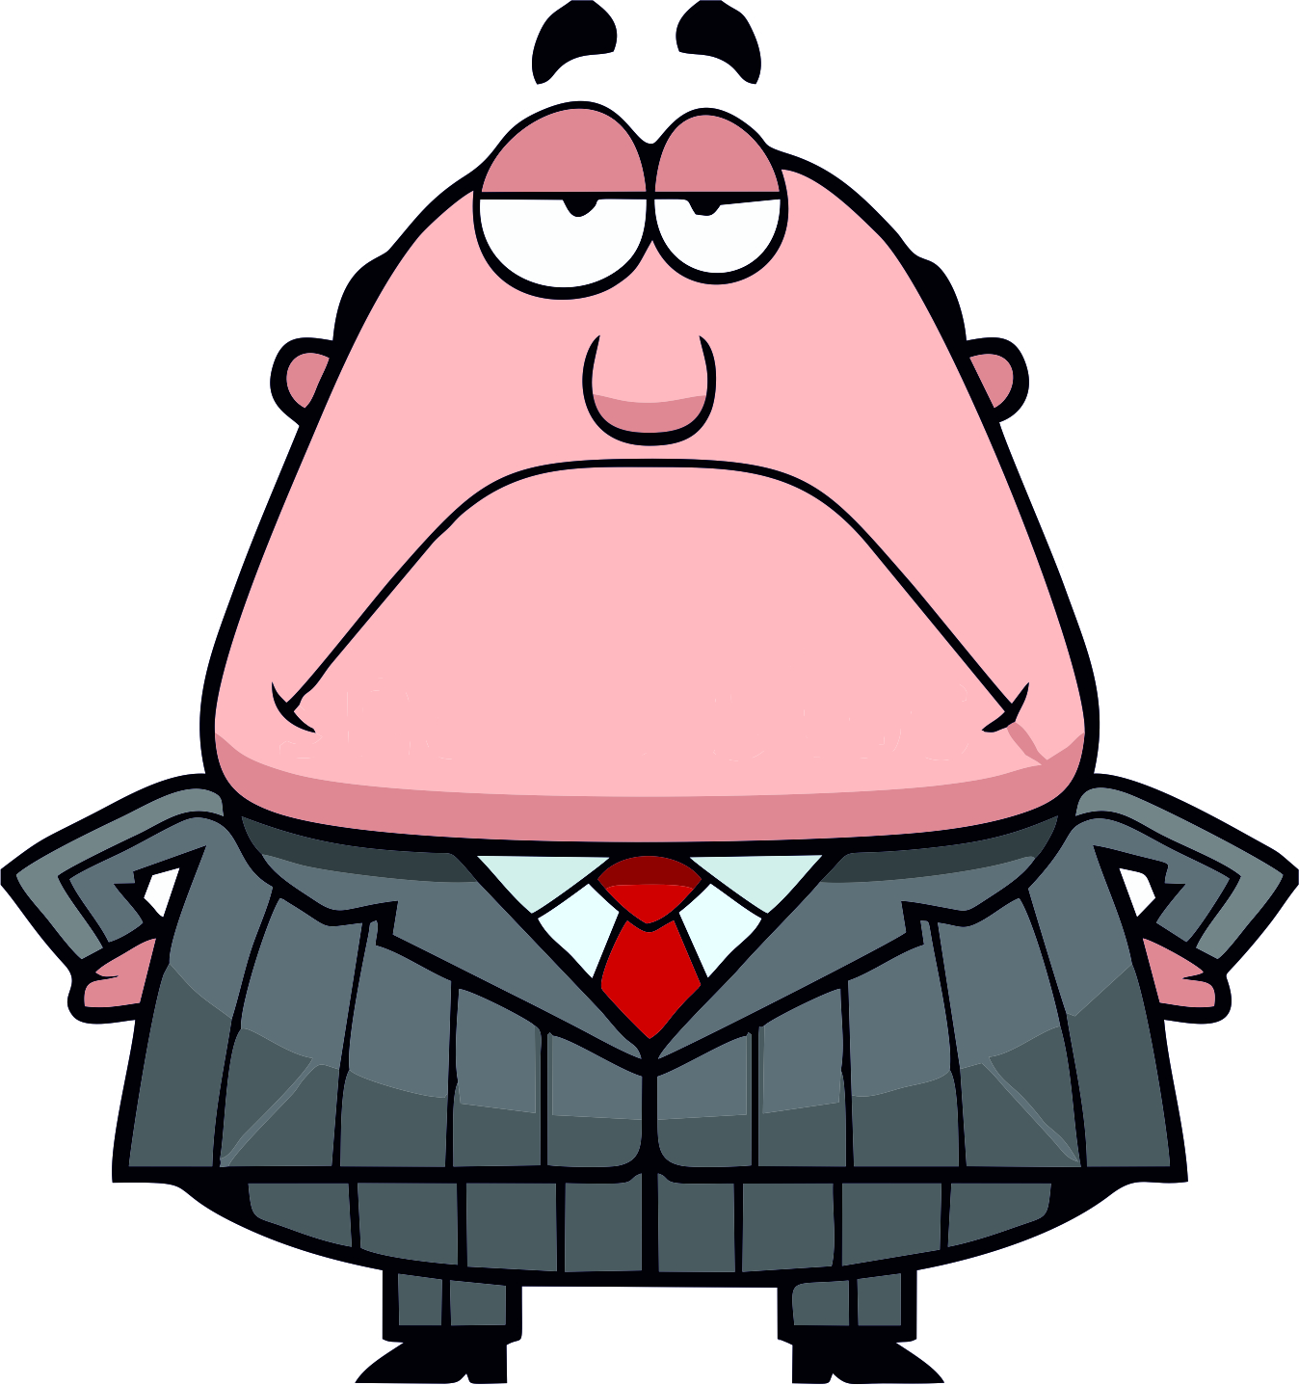
YASAL HAK VE SORUMLULUKLAR
Çalışanların Yasal Hak ve Sorumlulukları
İŞVEREN;
Gerekli her türlü önlemi almak,
Araç ve gereçleri noksansız bulundurmak,
İSG önlemlerine uyulup uyulmadığını denetlemek,
Çalışanları karşı karşıya bulundukları mesleki riskler, alınması gerekli tedbirler, yasal hak ve sorumlulukları konusunda bilgilendirmek,
Gerekli iş sağlığı ve güvenliği eğitimini vermek zorundadırlar.
İŞVEREN

Slide 25

YASAL HAK VE SORUMLULUKLAR
Çalışanların Yasal Hak ve Sorumlulukları
Çalışanlar da iş sağlığı ve güvenliği konusunda alınan her türlü önleme uymakla yükümlüdürler.
ÇALIŞAN

Slide 26
YASAL HAK VE SORUMLULUKLAR
Çalışanların Yasal Hak ve Sorumlulukları
İş Kanunu Madde 25:
Çalışanın yapmakla ödevli bulunduğu görevleri kendisine hatırlatıldığı halde yapmamakta ısrar etmesi,
Çalışan

Slide 27
YASAL HAK VE SORUMLULUKLAR
Çalışanların Yasal Hak ve Sorumlulukları
İş Kanunu Madde 25
Çalışanın kendi isteği veya savsaması yüzünden işin güvenliğini tehlikeye düşürmesi, işyerinin malı olan veya malı olmayıp eli altında bulunan makineleri, tesisatı veya başka eşya ve maddeleri otuz günlük ücretinin tutarıyla ödeyemeyecek derecede hasara ve kayba uğratması halinde;
Çalışan

Slide 28
YASAL HAK VE SORUMLULUKLAR
Çalışanların Yasal Hak ve Sorumlulukları
İş Kanunu Madde 25
İŞVEREN VEYA VEKİLİ TARAFINDAN
İŞ AKİDLERİNİ
TAZMİNATSIZ OLARAK
FESHEDEBİLİR.

Slide 29
YASAL HAK VE SORUMLULUKLAR
Çalışanların Yasal Hak ve Sorumlulukları
Sosyal Sigortalar Kanunu
Madde 110
Kasti bir hareketi yüzünden iş kazasına uğrayan, meslek hastalığına tutulan veya hastalanan sigortalıya geçici iş göremezlik ödeneği ve sürekli iş göremezlik geliri verilmez. Sigortalıya yalnız gerekli sağlık yardımları yapılır.

Slide 30
İş Kazası ve Tanımı
KAZA
İnsanın canına ve malına gelebilecek HER TÜRLÜ BEKLENMEYEN Olaydır.
Önceden planlanmayan, bilinmeyen
Kontrol dışına çıkan ve zarar niteliği bulunan her olaya KAZA denir.
İŞ KAZASI
Bir işyerinde normal iş akışını geçici ya da sürekli durduran HER TÜRLÜ BEKLENMEYEN OLAYDIR.
Asıl olan, kaza ile yapılan iş arasında bir bağ olmasıdır.

Slide 31
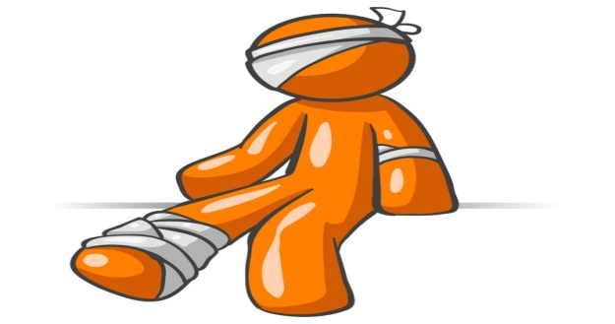
İŞ KAZASI
İş Kazası ve Tanımı
1- Çalışanın işyerinde bulunduğu sırada,
2- İşveren tarafından yürütülmekte olan iş nedeniyle sigortalı kendi adına ve hesabına bağımsız çalışıyorsa yürütmekte olduğu iş nedeniyle,

Slide 32

İŞ KAZASI
İş Kazası ve Tanımı
3- Bir işverene bağlı olarak çalışan sigortalının, görevli olarak işyeri dışında başka bir yere gönderilmesi nedeniyle asıl işini yapmaksızın geçen zamanlarda,
4- Emziren kadın sigortalının, iş mevzuatı gereğince çocuğuna süt vermek için ayrılan zamanlarda,

Slide 33
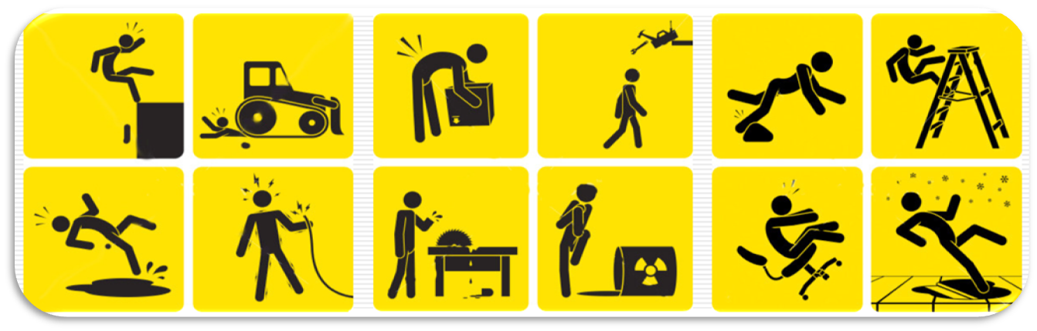
İŞ KAZASI
İş Kazası Tanımı
5- Sigortalıların, işverence sağlanan bir taşıtla işin yapıldığı yere gidiş gelişi sırasında olan kazalar iş kazasından sayılır.

Slide 34

İŞ KAZASI
İş Kazası Sebepleri
Yaşanan her 10 kazadan 9’u emniyetsiz davranışlardan, yani çalışan kaynaklı problemlerden meydana gelmektedir. Kalan kısım ise emniyetsiz durumlar yüzünden oluşmaktadır.

Slide 35
İŞ KAZASI
İş Kazası Sebepleri
İnsanın Doğal Yapısı:
- Acelecilik Video 1
- İhmalkarlık Video 2
- Dalgınlık, Dikkatsizlik
- Aşırı Hız
- Şakalaşma
- Tehlikeli Çalışma

Slide 36
İŞ KAZASI
İş Kazası Sebepleri
Yapısal Uyumsuzluk:
- Fiziksel Yetersizlik
Eğitim Noksanlığı:
- Yetersiz Bilgi
- Yetersiz Tecrübe

Slide 37
İŞ KAZASI
İş Kazası Sebepleri
Ekipmanlar
- Bakımı Yapılmamış Ekipman
- Hasarlı Ekipman
- Ekipmanın Yanlış Kullanımı
- Yetersiz Koruyucu Ekipman
- Uygun Olmayan Ekipman Kullanımı
- Uygun Olmayan Muhafazalar
- Yetersiz Uyarı Sistemi

Slide 38
İŞ KAZASI
İş Kazası Sebepleri
İşyeri Düzensizliği
- Zemin Kirliliği
- Dağınık Ve Düzensiz Çalışma Ortamı
Denetim Noksanlığı Video 3

Slide 39
KAYBEDEN KİM ?
1.ÇALIŞAN
ACI ÇEKME
GELİR KAYBI
BİR OLASILIKLA İŞİNİ KAYBETME
SİGORTALI DEĞİLSE TEDAVİ GİDERLERİNİ KARŞILAMA
SİGORTALIYSA YETERSİZ TEDAVİ
AİLEVİ SIKINTILAR
2.İŞVEREN
İŞ GÜCÜ KAYBI
TEDAVİ ÖDEMELERİ VE TAZMİNAT
HASAR GÖREN EKİPMANIN TAMİRİ/YENİLENMESİ
ÜRETİMDE DURMA
İŞ VERİMİNİN AZALMASI
PERSONEL MOTİVASYONUNDA OLUMSUZ ETKİ
TERMİNDE GECİKME
3.ÜLKE EKONOMİSİ
4.TOPLUM

Slide 40
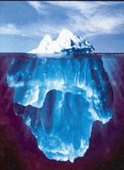
İşgücünün yaralanması veya hayatını kaybetmesi, tıbbi masraflar, iş kazası tazminatı, makine, malzeme ve teçhizat masrafları.
GÖRÜNEN
ZARARLAR
GÖRÜNMEYEN ZARARLAR
İşgücünün işini ya da mesleğini kaybetmesi,
Sürekli veya geçici iş görmezlik,
İşgücünün kendisinde ve ailesinde yaratacağı ruhsal bunalımlar.
İşçi, işveren ve diğer elamanların zaman kaybı, moral bozukluğu sonucu üretim kaybı, yeni işgücü yetiştirme masrafı ve zaman kaybı.

Slide 41
İŞ KAZASI SEKTÖREL DAĞILIMI

Slide 42
KAZA NEDENLERİNİN DAĞILIMI

Slide 44
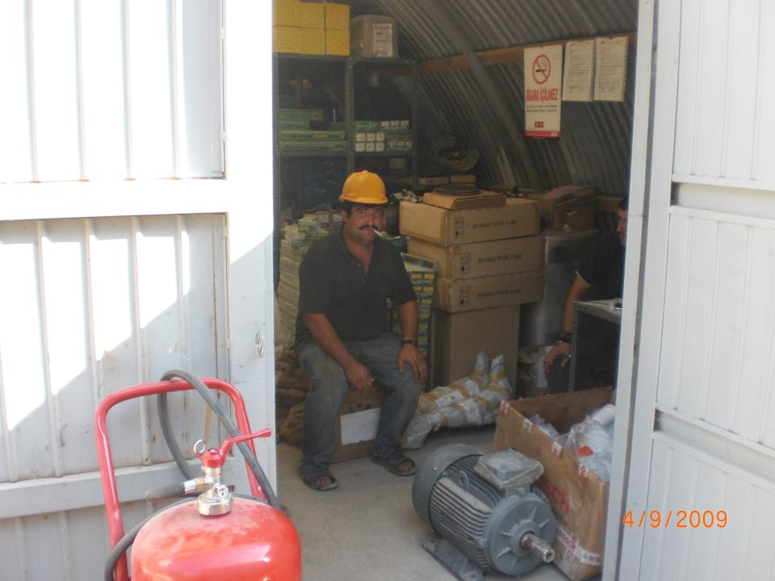
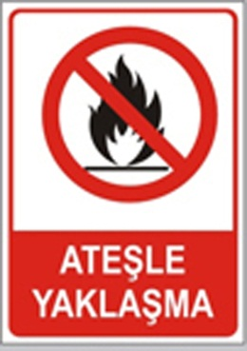
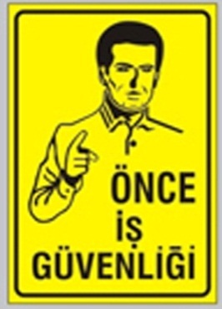
GENEL İŞ SAĞ.VE GÜV.KURAL
Genel iş Sağlığı ve Güvenliği Kuralları
1- Her türlü yasak, zorunluluk ve ikaz işaretlerine uyulacaktır.

Slide 45
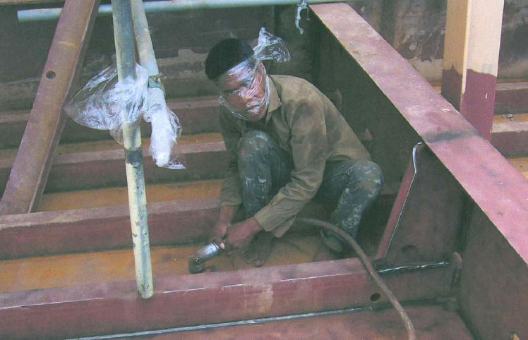
GENEL İŞ SAĞ.VE GÜV.KURAL
Genel iş Sağlığı ve Güvenliği Kuralları
2- Çalışma sırasında gerekiyorsa iş elbisesi, iş ayakkabıları, işin gerektirdiği kişisel koruyucu ekipman ve uygun el aletleri kullanılacaktır.

Slide 46
GENEL İŞ SAĞ.VE GÜV.KURAL
Genel iş Sağlığı ve Güvenliği Kuralları
3- Çalışma sırasında sarkan giysi, kolye, künye, yüzük, saat takılmayacaktır.

Slide 47
GENEL İŞ SAĞ.VE GÜV.KURAL
Genel iş Sağlığı ve Güvenliği Kuralları
4- Alkol ya da başka bir uyuşturucu tesirinde olan ya da bunları taşıyan kimseler işyerine giremez.
5- Depo ve üretim vb. uygun olmayan alanlarda uyumak yasaktır.
6- İşyerlerine ateşli silah ve bıçak sokmak yasaktır.
7- Belirtilen yerler haricinde yiyip içmek ve sigara kullanmak yasaktır.

Slide 48
GENEL İŞ SAĞ.VE GÜV.KURAL
Genel iş Sağlığı ve Güvenliği Kuralları
8- İşyeri sahası içerisinde koşmak, bağırmak, bir şey fırlatmak, boğuşmak ve fiziksel şakalar yapmak yasaktır.
9- Çalışma yerleri ve yollar her zaman temiz ve düzenli tutulacaktır.
10- Yetkili olmayan kişinin herhangi bir makine veya ekipman üzerinde tamir/bakım yapması ve kullanması yasaktır.

Slide 49

GENEL İŞ SAĞ.VE GÜV.KURAL
Genel iş Sağlığı ve Güvenliği Kuralları
11- Bir emniyet sisteminin (örn: makine muhafazalarının) herhangi bir şekilde görev yapamaz hale getirilmesi yasaktır.

Slide 50
GENEL İŞ SAĞ.VE GÜV.KURAL
Genel iş Sağlığı ve Güvenliği Kuralları
12- Herhangi bir nedenle sökülen muhafazalar cihaz çalıştırılmadan önce yerine takılmalıdır.
13- Cihazının başından ayrılan çalışan cihazı çalışır durumda bırakmamalıdır.
14- Tüm elektrik kutu ve panel kapakları kapalı bulundurulacak, bunların içerisine yabancı cisimler konulmayacaktır.
.

Slide 51
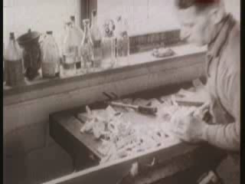
GENEL İŞ SAĞ.VE GÜV.KURAL
Genel iş Sağlığı ve Güvenliği Kuralları
15- İşyerlerine ne amaçla olursa olsun kullanımı onaylanmamış bir kimyasal madde sokulması yasaktır.
16- Tüm kimyasal maddeler mümkün ise orjinal ambalajı içerisinde, değilse uygun kaplar içerisinde ve mutlaka etiketli şekilde bulundurulmalıdır.

Slide 52
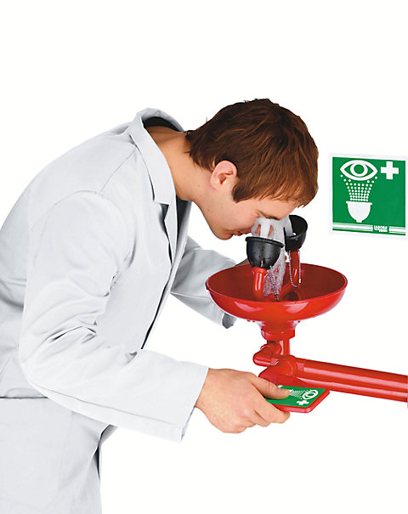

GENEL İŞ SAĞ.VE GÜV.KURAL
Genel iş Sağlığı ve Güvenliği Kuralları
17- Tüm kimyasal maddelerle göz teması ve aşırı kullanımdan kaçınılacak, yeterli havalandırma ile kullanılacaktır.

Slide 53
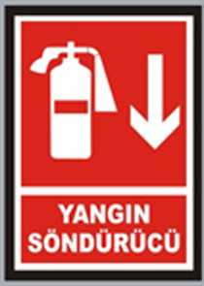
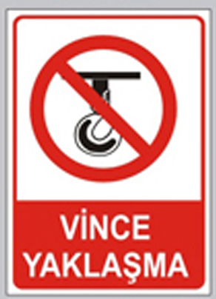
GENEL İŞ SAĞ.VE GÜV.KURAL
Genel iş Sağlığı ve Güvenliği Kuralları
18- En yakın yangın söndürücüsü, alarm düğmesi ve acil çıkış kapısının yeri herkes tarafından bilinecek, yangın ekipmanlarının önü
kapatılmayacaktır.
19- Herhangi bir asılı ağırlığın altında durmak yasaktır.

Slide 54
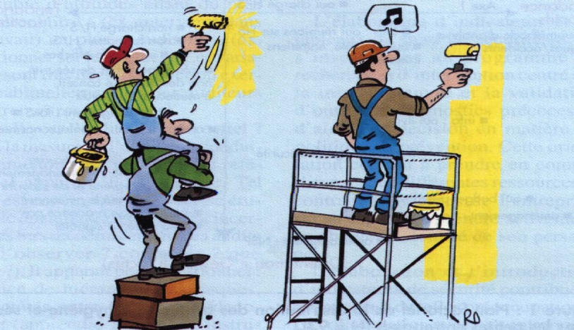
GENEL İŞ SAĞ.VE GÜV.KURAL
Genel iş Sağlığı ve Güvenliği Kuralları
20- Yüksek yerlerden atlanmamalıdır.
(Araç, rampa vb.)
21- Hayatınızı tehdit eden bir durumla karşılaştığınızda yaptığınız işi derhal bırakarak amirinize bilgi verilecektir.

Slide 55
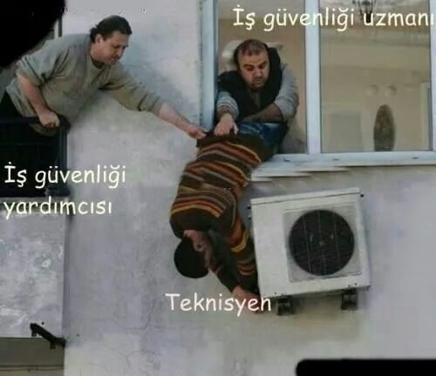

Slide 56
TEŞEKKÜRLER…

